Slide 1

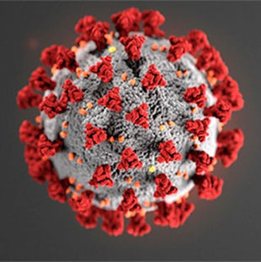

Un jour nouveau : la vaccination contre la COVID-19
Par
Caterina Staltari, Inf. BSc. MSc., APPR (CUSM)

Slide 2
Références
Institut National de Santé Publique du Québec (SP)
Ministère de la santé et des services sociaux (MSSS)
Centre Universitaire de Sante McGill: Revue hebdomadaire des données statistiques, observations, leçons apprises

Slide 3
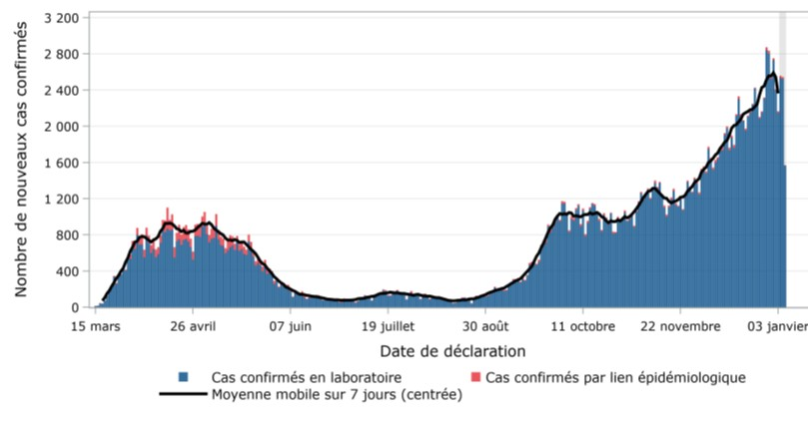
Québec
Cas confirmés

Slide 4
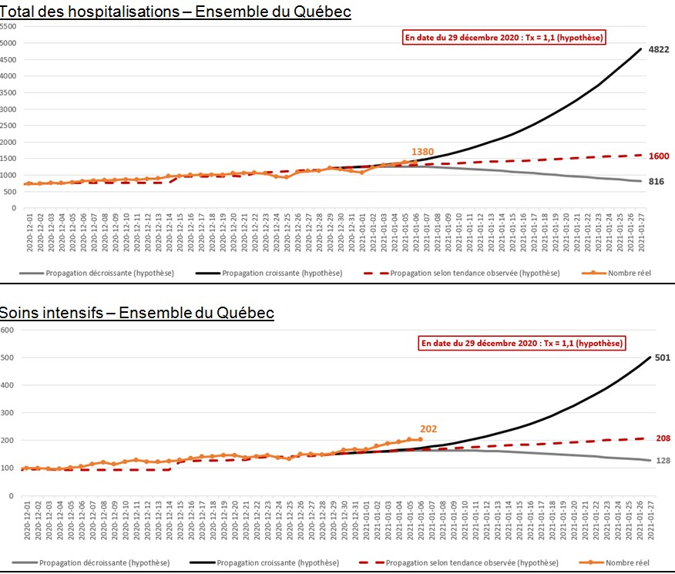
Quebec : hospitalisations

Slide 5
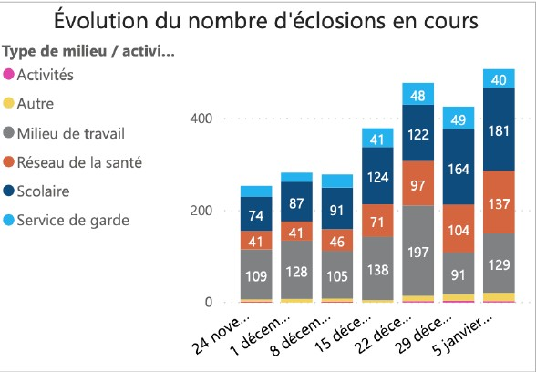
Eclosions

Slide 6


La vaccination
Les vaccins contre la COVID-19, développés et produits de façon accélérée grâce à un effort mondial, portent l’espoir d’un jour nouveau dans la lutte contre une pandémie qui a fait jusqu’à présent plus de 16 000 morts au Canada et plus de 1,86 million de morts dans le monde.
Une campagne de vaccination représente donc la lumière au bout du tunnel. Malgré cet effort important, il demeure important de continuer de respecter quotidiennement les mesures sanitaires en vigueur, et nous vous demandons de le faire tant au travail que dans votre communauté.

Slide 7
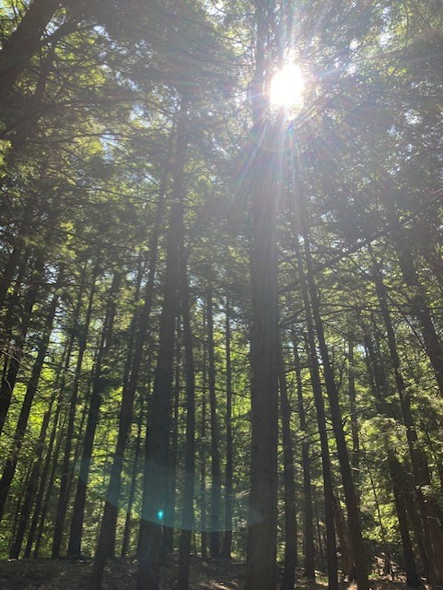
Vaccination COVID-19
But de la campagne de vaccination

Slide 8

Vaccination COVID-19
But de la campagne de vaccination
  Prévenir des maladies graves et les décès
  Réduire l’incidence de la maladie et la circulation du virus dans la population a des niveaux qui permettent un retour a une vie saine et productive et ce de manière durable
  Maintenir le fonctionnement du système de santé

Slide 9
Vaccination COVID-19
Fonctionnement des vaccins a base d’ARNm
Enseignent a nos cellules comment fabriquer une protéine qui déclenchera une réponse immunitaire sans utiliser le virus vivant causant la Covid19.
Notre corps produit des anticorps qui nous aident a combattre l’infection si le vrais virus pénètre dans notre corps a l’avenir

Slide 10
Vaccination COVID-19
3. ARN (acide ribonucleique) est une molécule qui fournit aux cellules les instructions pour la fabrication de protéines. Ces vaccins contiennent les instructions génétiques servant a la fabrication de la protéine de spicule du virus; cette protéine se trouve a la surface du virus qui cause la Covid-19

Slide 11
Vaccination COVID-19
4. Lorsque la personne est vaccinée, ses cellules lisent les instructions génétiques comme une recette et produisent la protéine de spicule.
5. La cellule décompose les instructions et s’en débarrasse car notre système immunitaire reconnait que la protéine n’a pas sa place a cet endroit et commence a construire une réponse immunitaire et a produire des anticorps.

Slide 12
Vaccination COVID-19
Caractéristiques
  Fortement recommandée (non obligatoire)
  Gratuit
  Sécuritaire: toutes les étapes avant l’homologation d’un vaccin ont été respectées et certaines ont été réalisées de façon simultanée; de plus, des approches complémentaires de vigie et de surveillance sont en place
  Respect des intervalles

Slide 13
Vaccination COVID-19
Caractéristiques
  Taux d’efficacité
  Effets secondaires: symptômes
  Précautions

Slide 14
Vaccination COVID-19
Nota bene…
  Les consignes sanitaires doivent être respectées au moment de la vaccination contre la Covid-19, puisque le virus circule toujours et que la vaccination ne peut pas être offerte a toute la population au même moment en raison des quantifiés limitées de doses disponibles.

Slide 15
Vaccination COVID-19
Homologation de vaccins par Santé Canada
  Pfizer BioNtech (9 décembre 2020)
    Entreposé et distribué a une température de -80 a -60 C
  Moderna (23 décembre 2020)

Slide 16
Directives sur la priorisation - MSSS
Les personnes vulnérables et en grande perte d’autonomie qui résident dans les CHSLD ou dans les ressources intermédiaires et de type familial;
Les travailleurs du réseau de la santé et des services sociaux en contact avec des patients;
Les personnes autonomes ou en perte d’autonomie qui vivent en RPA ou dans certains milieux fermés hébergeant des personnes âgées;
Les communautés isolées et éloignées;
Les personnes âgées ≥ 80 ans;
Les personnes âgées de 70 à 79 ans;
Les personnes âgées de 60 à 69 ans;
Les personnes adultes < 60 ans qui ont une maladie chronique ou un problème de santé augmentant le risque de complications de la COVID-19;
Les adultes < 60 ans sans maladies chroniques ou problèmes de santé augmentant le risque de complications, mais qui assurent des services essentiels et qui sont en contact avec des usagers;
Le reste de la population adulte; La vaccination sera déterminée en fonction d’études à venir sur la sécurité et l’efficacité des vaccins chez les enfants < 16 ans et femmes enceintes

Slide 17
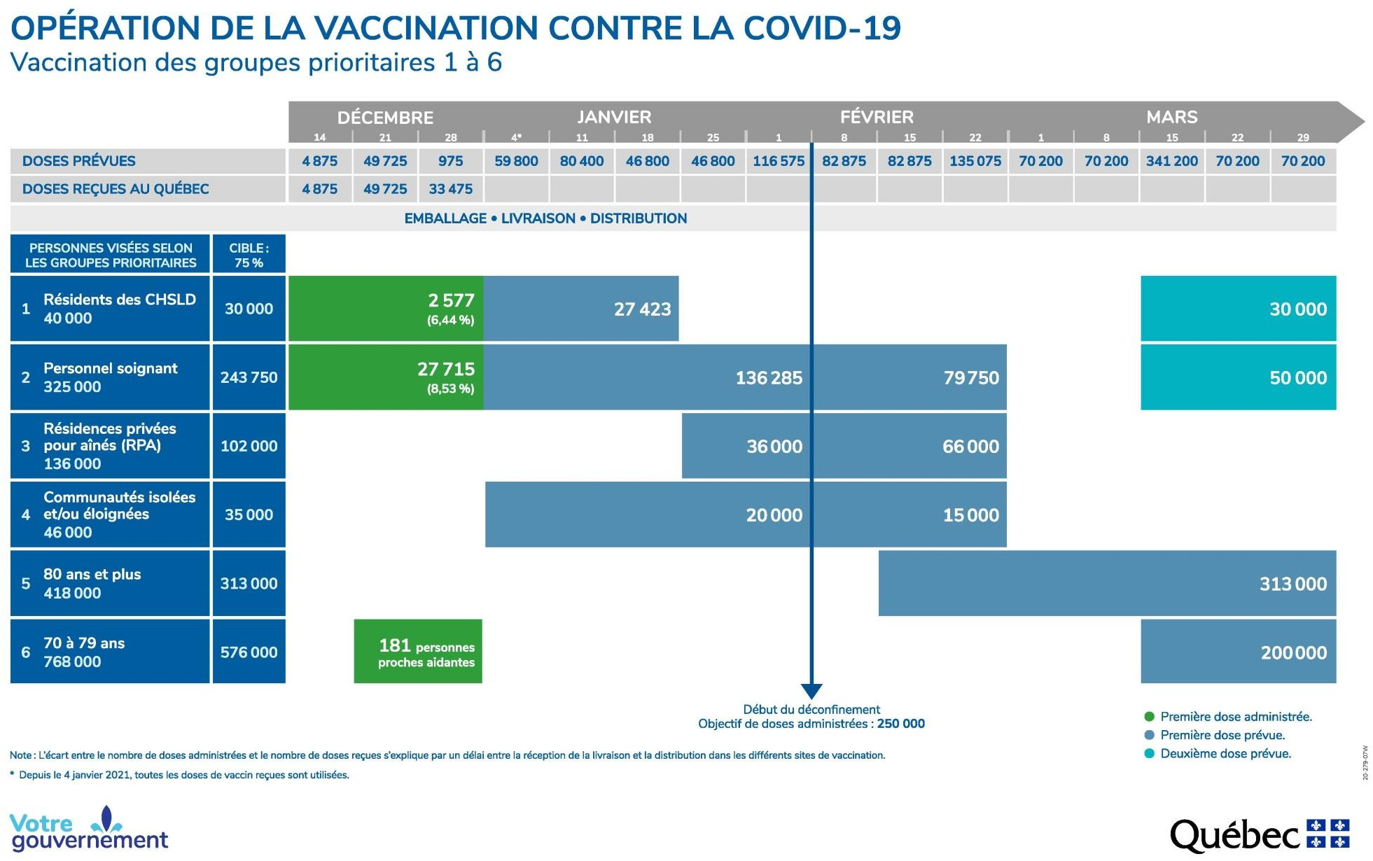

Slide 18


Slide 19

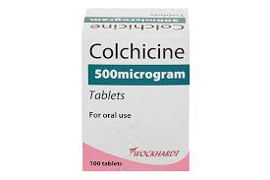
COLCHICINE
Anti-inflammatoire

Slide 20
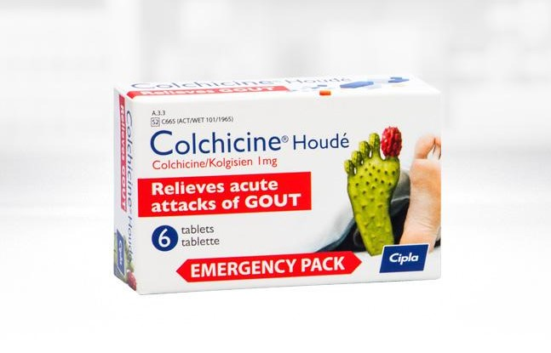

Utilisation de la colchicine

Slide 21
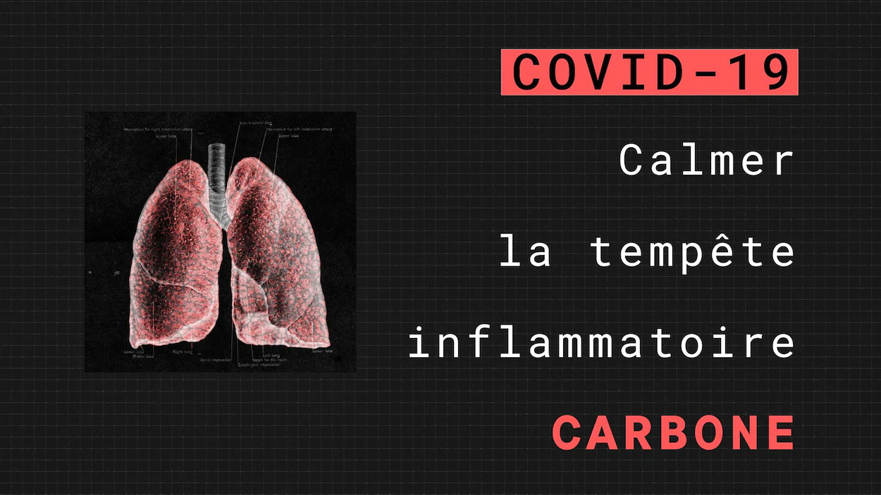

Slide 22
Etude COLCORONA: communiqué de presse 22 janvier 2021
Médicament bien connu et reconnu…
Collaboration - Partenariat mondiale
  MHICC
  ICM
  $ Gouvernement du Québec, NHL, NIH, Fondations américains, sociétés et philanthropes
Observations:
  Réduit d’environ 30% le risque de décès
  Diminue le temps d’hospitalisations d’environ 25% (50% besoin de ventilation mécanique)
En voie d’une revue d’étude par comité scientifique et publication

Slide 23


Conclusion

Slide 24
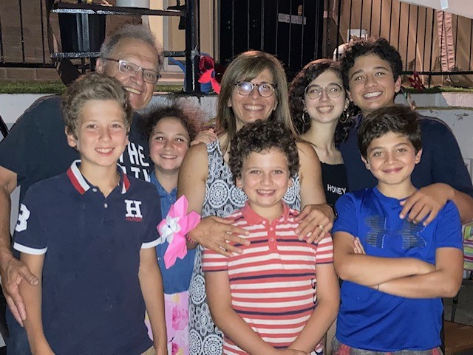
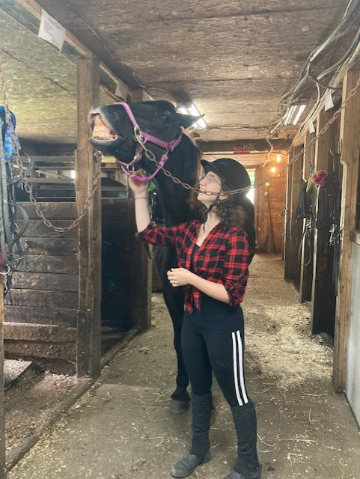
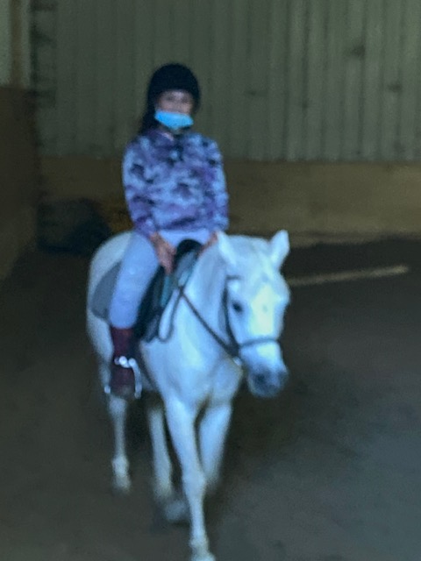

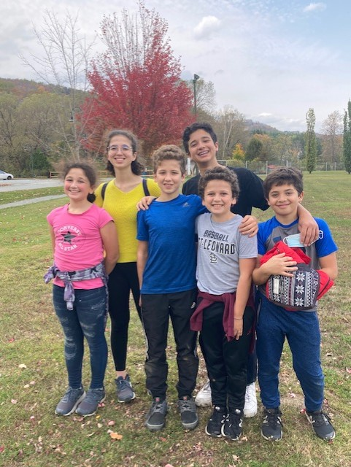
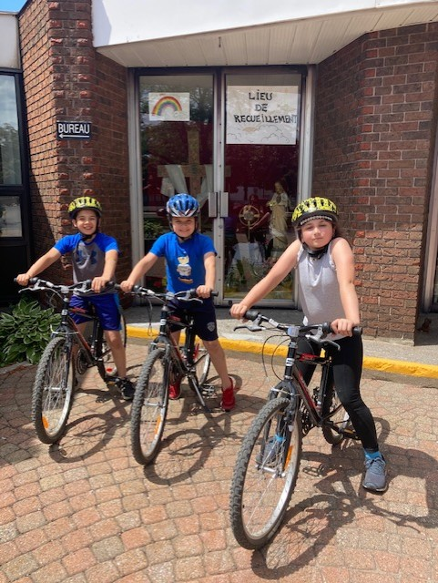
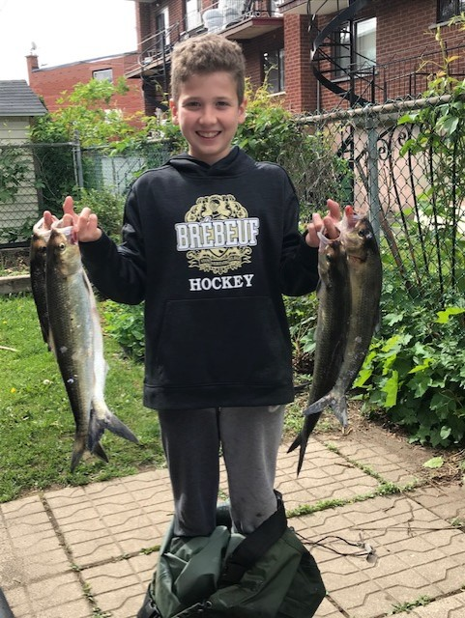
Caterina Staltari, Inf. BSc. MSc., APPR (CUSM)
26 janvier 2021

